Slide 1
PROYECTO CinemExtract
Explorando el Séptimo Arte a través de Datos y Tecnología
MYA VISUAL STUDIO

Slide 2
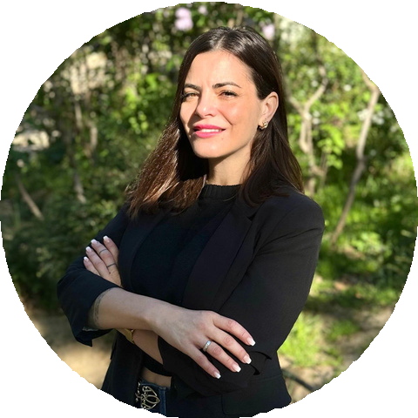

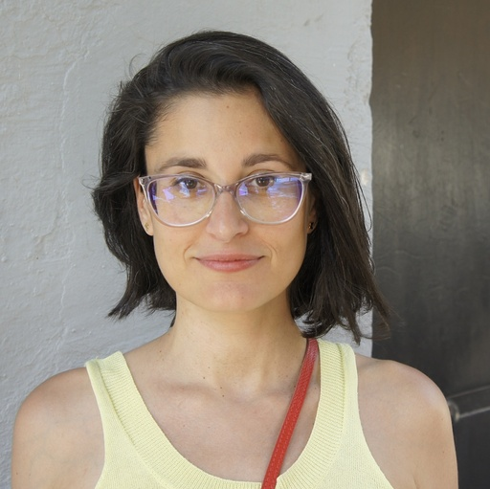
Presentación del Equipo
Yaiza
Matesanz
Ana
Boyero
Maria
Diz
Team Developer
Team Developer
Team Developer & Scrum Master
MYA VISUAL STUDIO

Slide 3

Contexto
Objetivos
Nuestro objetivo es extraer información de películas más populares utilizando técnicas de análisis de datos para apoyar decisiones estratégicas.
DataStream busca mejorar su contenido audiovisual.
MYA VISUAL STUDIO

Slide 4
Planificación del proyecto
Sprints
100 %
Sprint 1
Sprint 2
Sprint 3
Extracción de Datos
Perfeccionamiento de extracción datos
Inserción de los datos
Análisis y Consultas
Mediante web scraping :
- API de MoviesDataset
- IMDB
- Wikipedia
Diseño y estructura BBDD
MYA VISUAL STUDIO

Slide 5
Retos del proyecto
El principal reto ha sido la extracción de datos a traves de Selenium en un entorno de cambios frecuentes en la web de IMDB.
Encontrarnos datos no estructurados.
Manejo de grandes cantidades de datos durante la extracción.
Ana Boyero
Maria Diz
Yaiza Matesanz
MYA VISUAL STUDIO

Slide 6


Hitos Conseguidos
1
2
API:
Extraemos información de 15 años de películas de todos los géneros.
IMDB:
Extraemos información de 15 años de películas y más de 7.000 actores.
Creación de una base de datos relacionada, eficiente y funcional.
3
4
Optimización del código para mejorar la extracción de datos.
Dar respuesta a las consultas del cliente con los datos obtenidos.
MYA VISUAL STUDIO

Slide 7
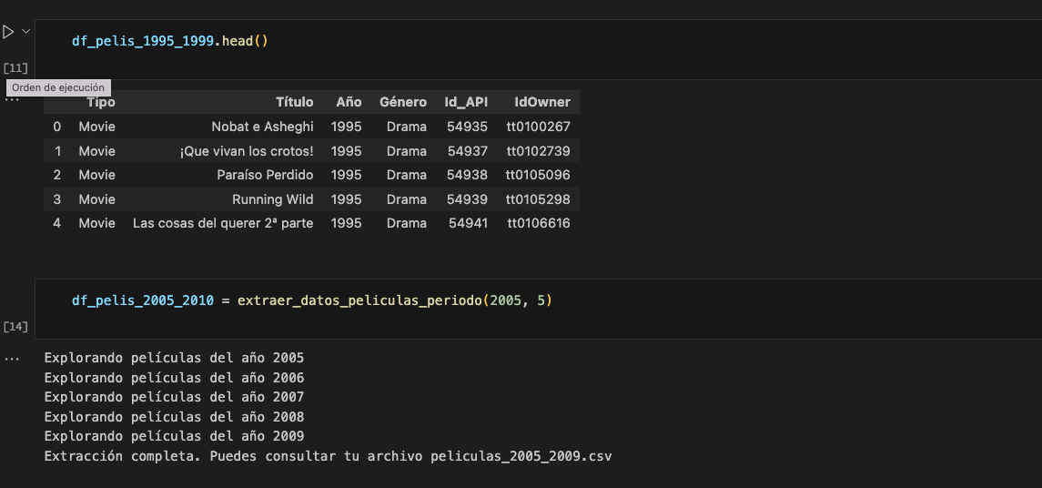
DATA FRAME PELICULAS API
MYA VISUAL STUDIO

Slide 8
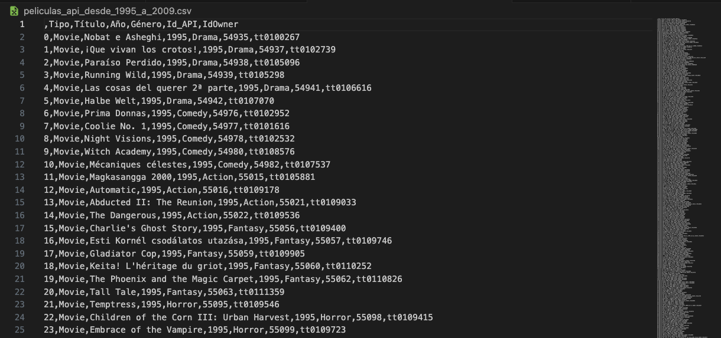
EXTRACCIÓN DE PELICULAS API 1995 - 2009
MYA VISUAL STUDIO

Slide 9
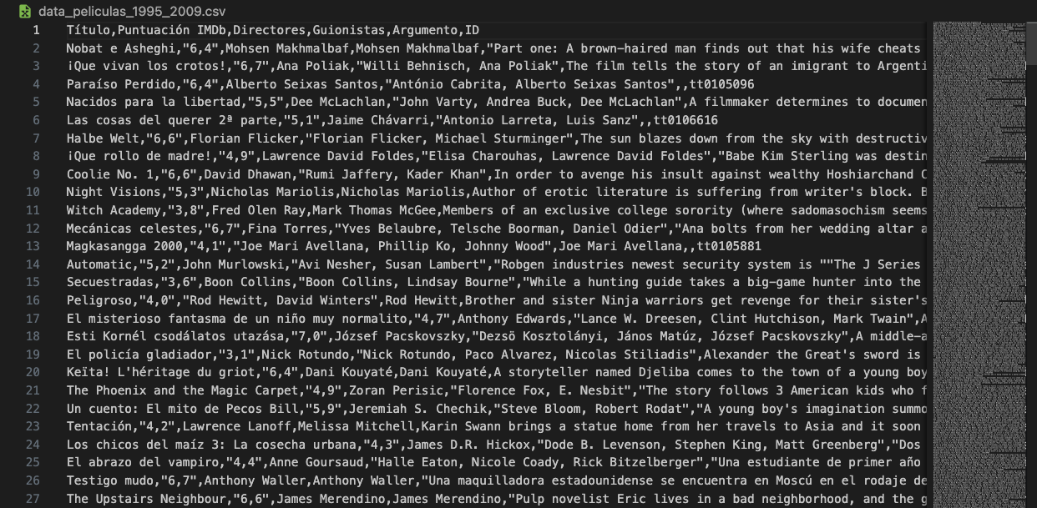
EXTRACCIÓN PELICULAS IMDB 1995-2009
MYA VISUAL STUDIO

Slide 10
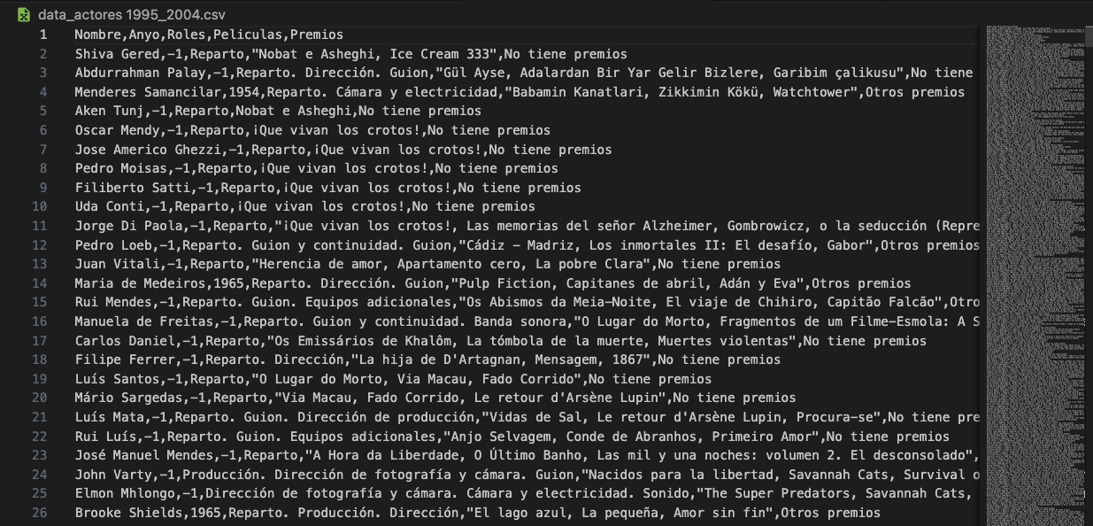
EXTRACCIÓN ACTORES IMDB 1995-2004
MYA VISUAL STUDIO

Slide 11
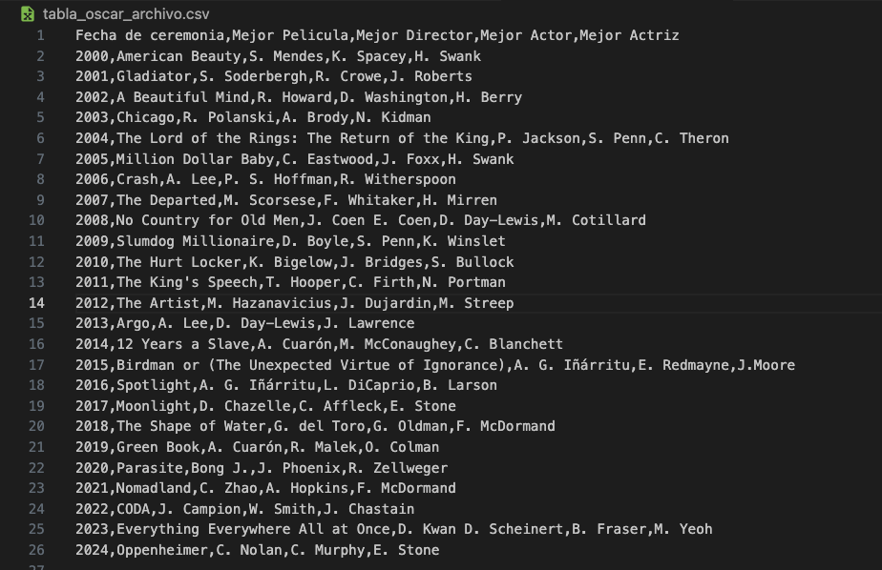
EXTRACCIÓN PREMIOS OSCAR 2000- 2024
MYA VISUAL STUDIO

Slide 12
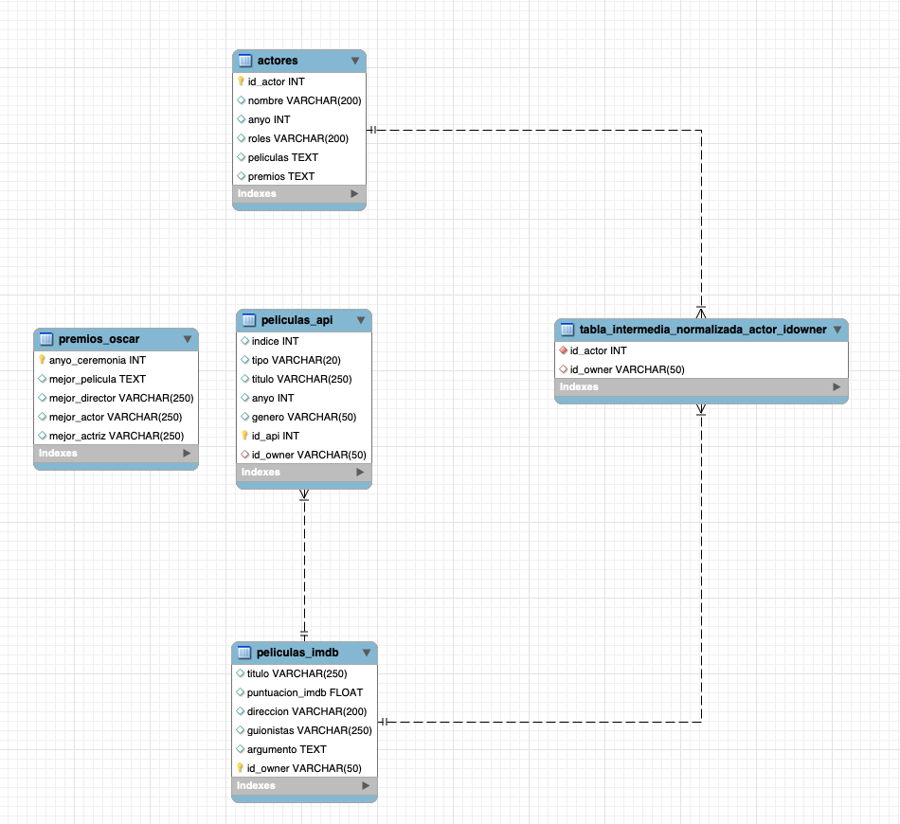
MYSQLWORKBENCH
MYA VISUAL STUDIO

Slide 13
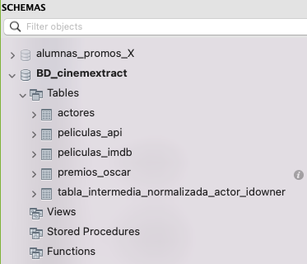
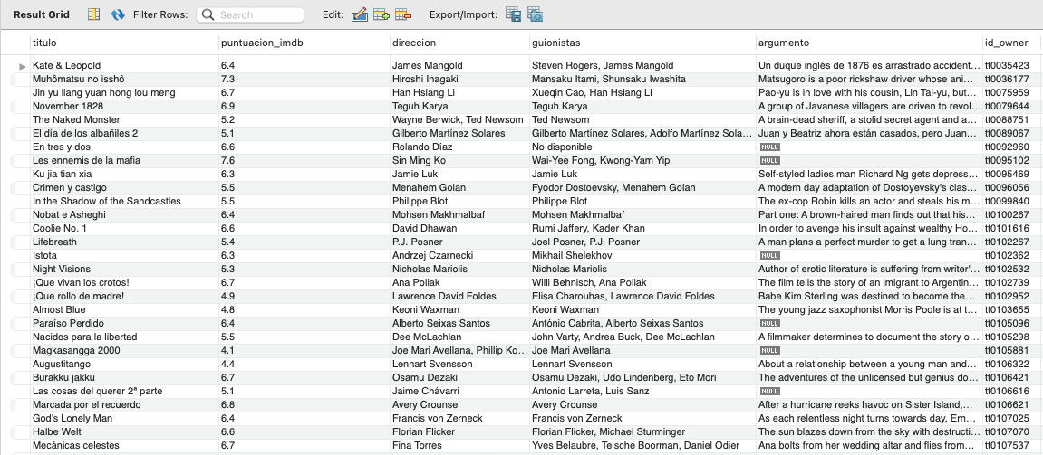
MYSQLWORKBENCH
MYA VISUAL STUDIO

Slide 14
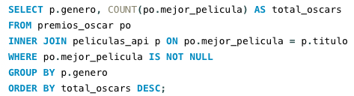
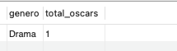
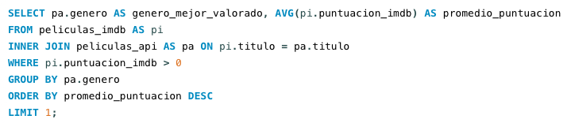
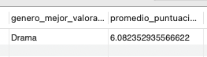
Análisis y consultas de datos
01
¿Qué géneros han recibido más premios Óscar?
Query
Resultado
02
¿Qué género es el mejor valorado en IMDB?
Query
Resultado
MYA VISUAL STUDIO

Slide 15
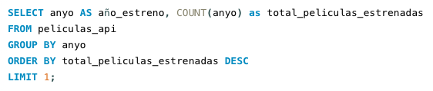
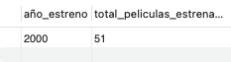
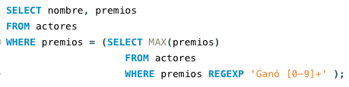
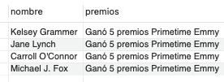
Análisis y consultas de datos
03
¿En qué año se estrenaron más películas?
Query
Resultado
04
¿Qué actor/actriz ha recibido más premios?
Query
Resultado
MYA VISUAL STUDIO

Slide 16
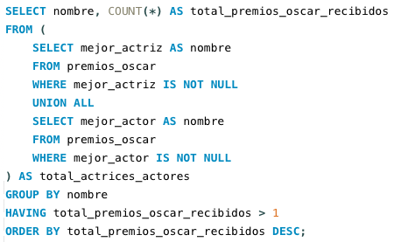
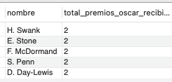
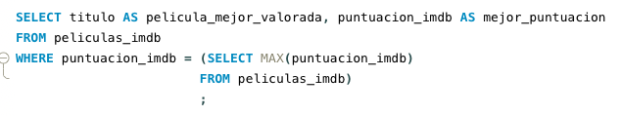
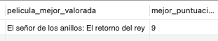
Análisis y consultas de datos
05
¿Hay algún actor/actriz que haya recibido más de un premio Óscar?
Query
Resultados
06
¿Cuál es la película mejor valorada en IMDB?
Query
Resultado
MYA VISUAL STUDIO

Slide 17

SIGUIENTES PASOS
- Mejoras en la extracción de datos de la API.
- Extracción de datos adicionales de la API para tener una base de datos más
eficiente y mejor relacionada.
- Incluir en la extracción cortos y series.
- Optimización del uso de selectores, para prevención de cambios en la web.

Slide 18
MYA VISUAL STUDIO

